Slide 1
Вртић Невен
Моја породица слави васкрс
Радионица за децу и родитеље
12.04.2017.
Крушевац

Slide 2
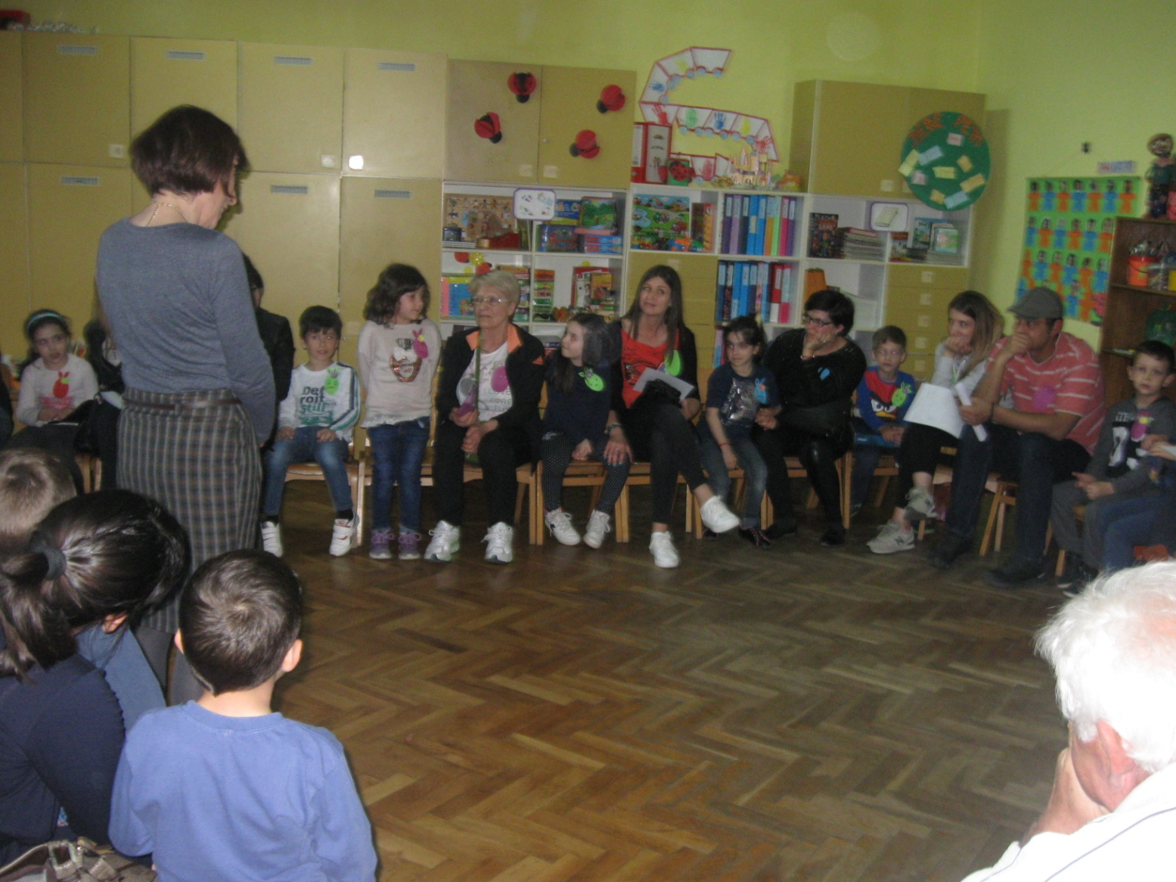
Деца старије вас.гр.васпитача:В.Станојевић,Т.Асковић и родитељи ,Моја породица слави Васкрс у вртићу Невен

Slide 3
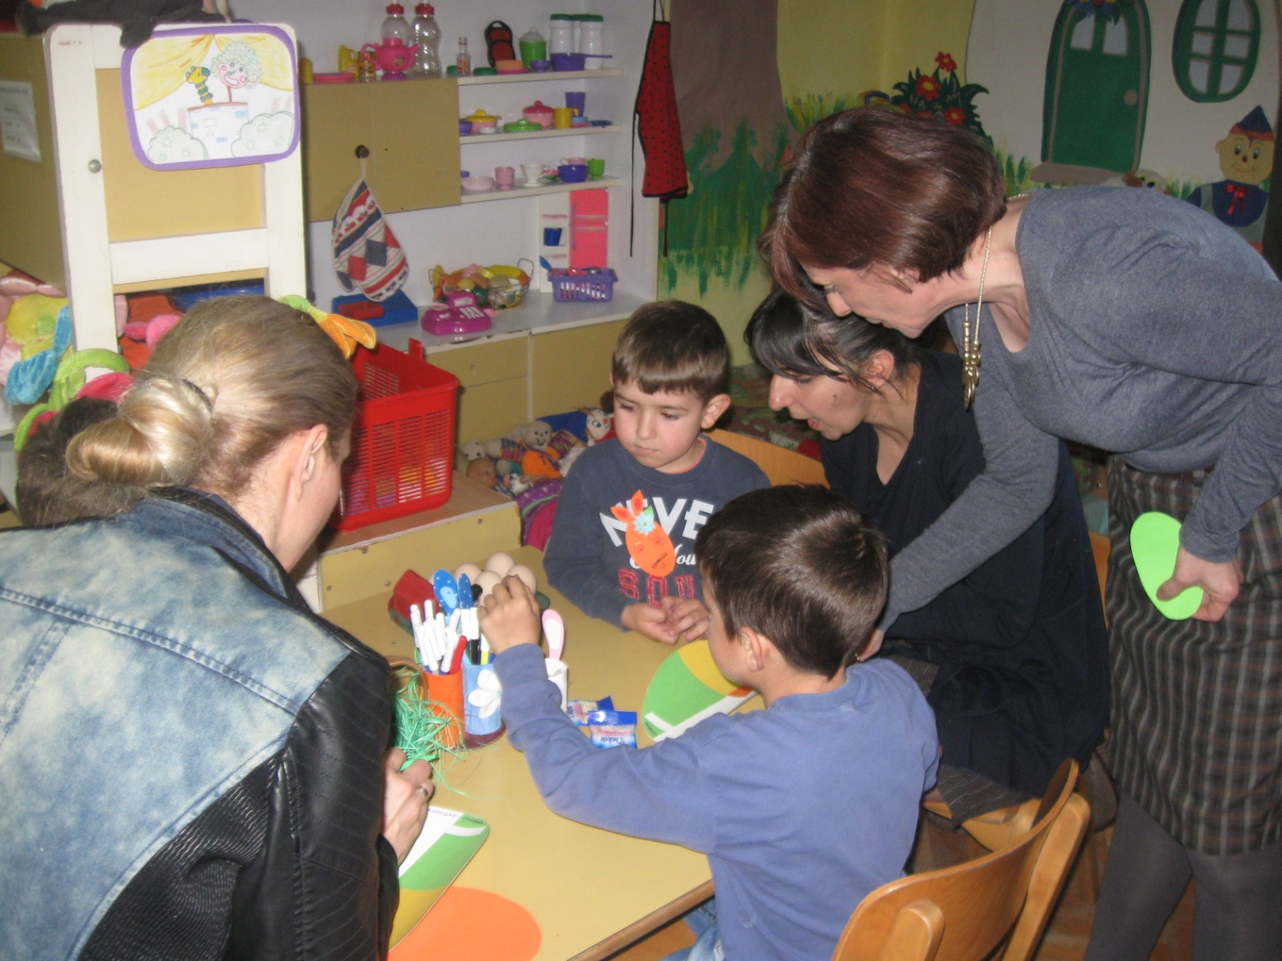
Моја породица слави Васкрс

Slide 4
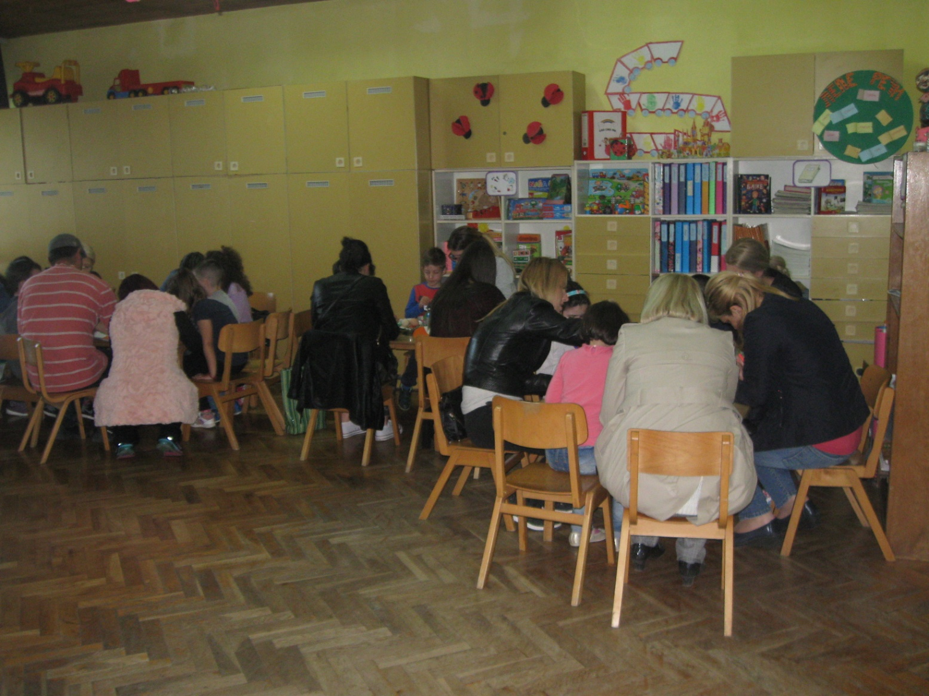
Моја породица слави Васкрс

Slide 5
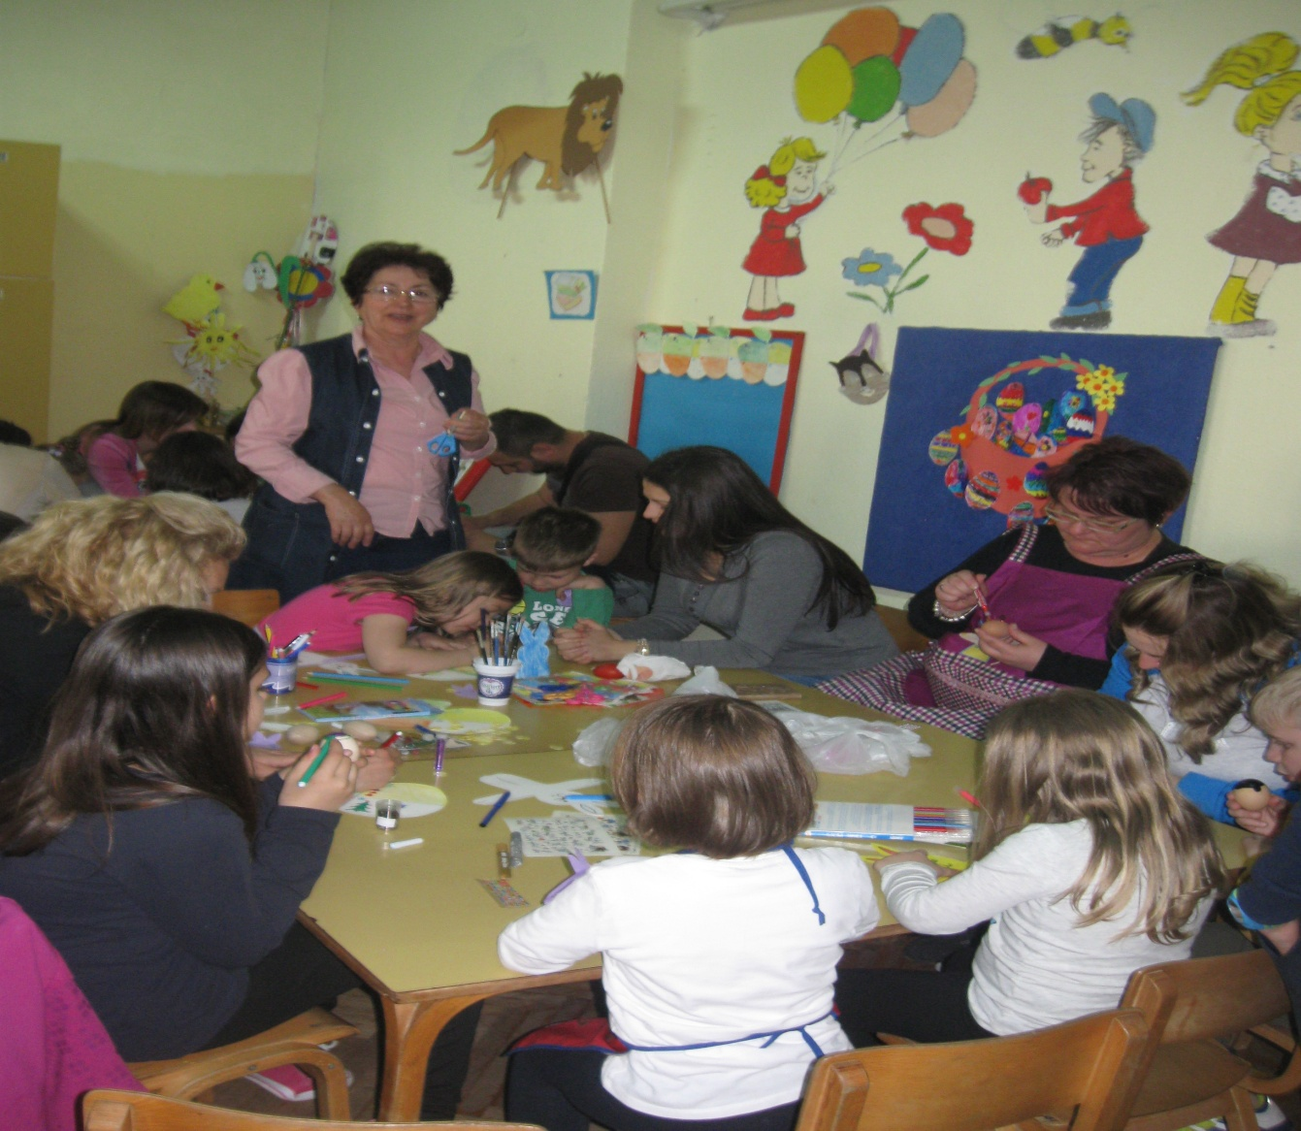
Деца старије вас.гр.васпитача:В.Јовановић,С.Вељковић и родитељи ,Моја породица слави Васкрс у вртићу Невен

Slide 6
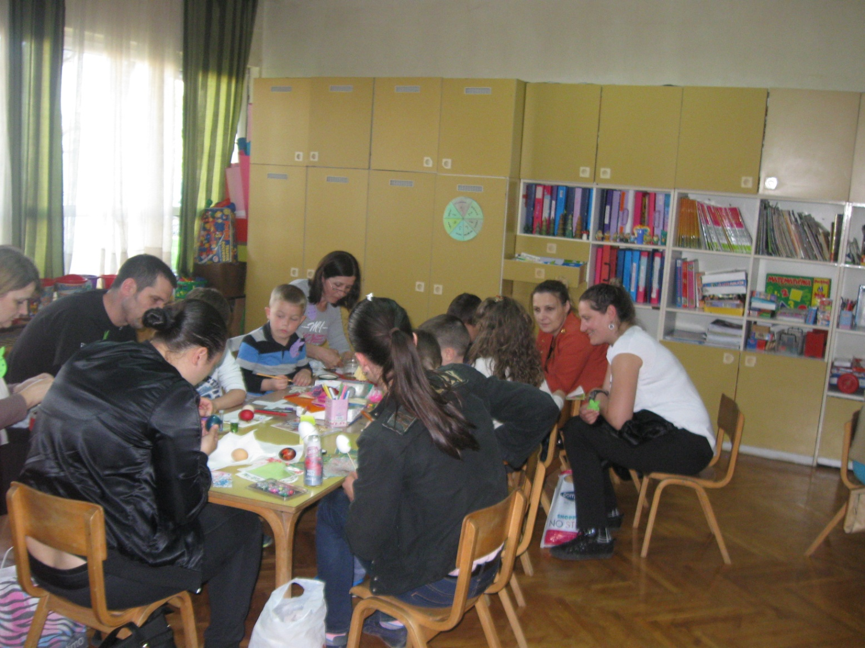
Моја породица слави Васкрс

Slide 7
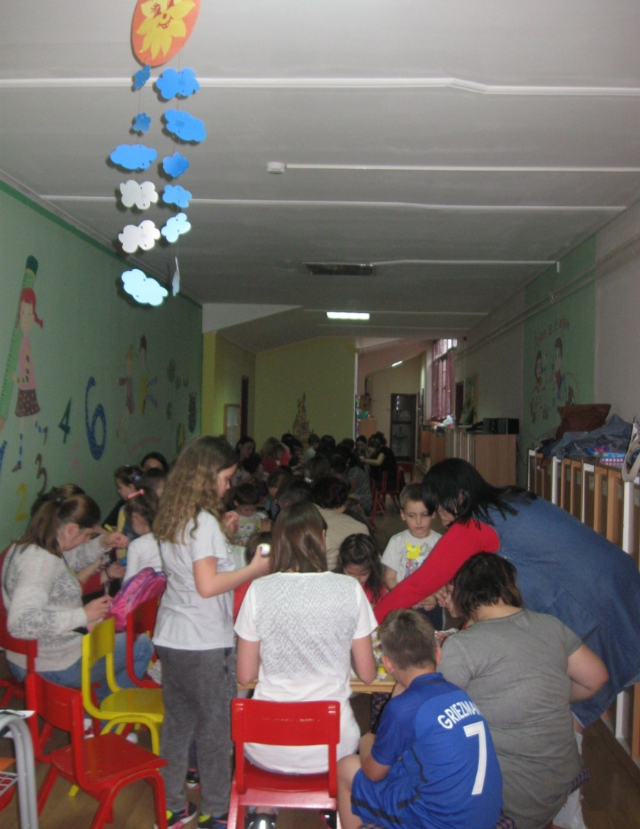
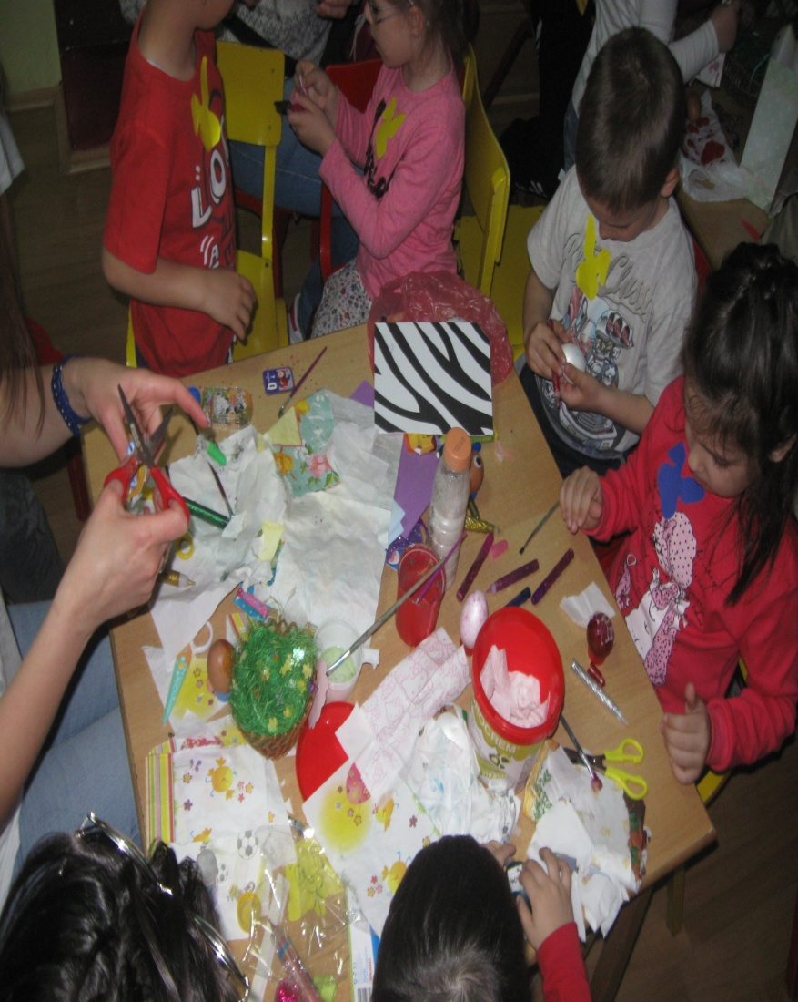
Деца старије вас.гр.васпитача:В.Драгојевић ,М.Ђокић и родитељи ,Моја породица слави Васкрс у вртићу Невен

Slide 8

Моја породица слави Васкрс

Slide 9
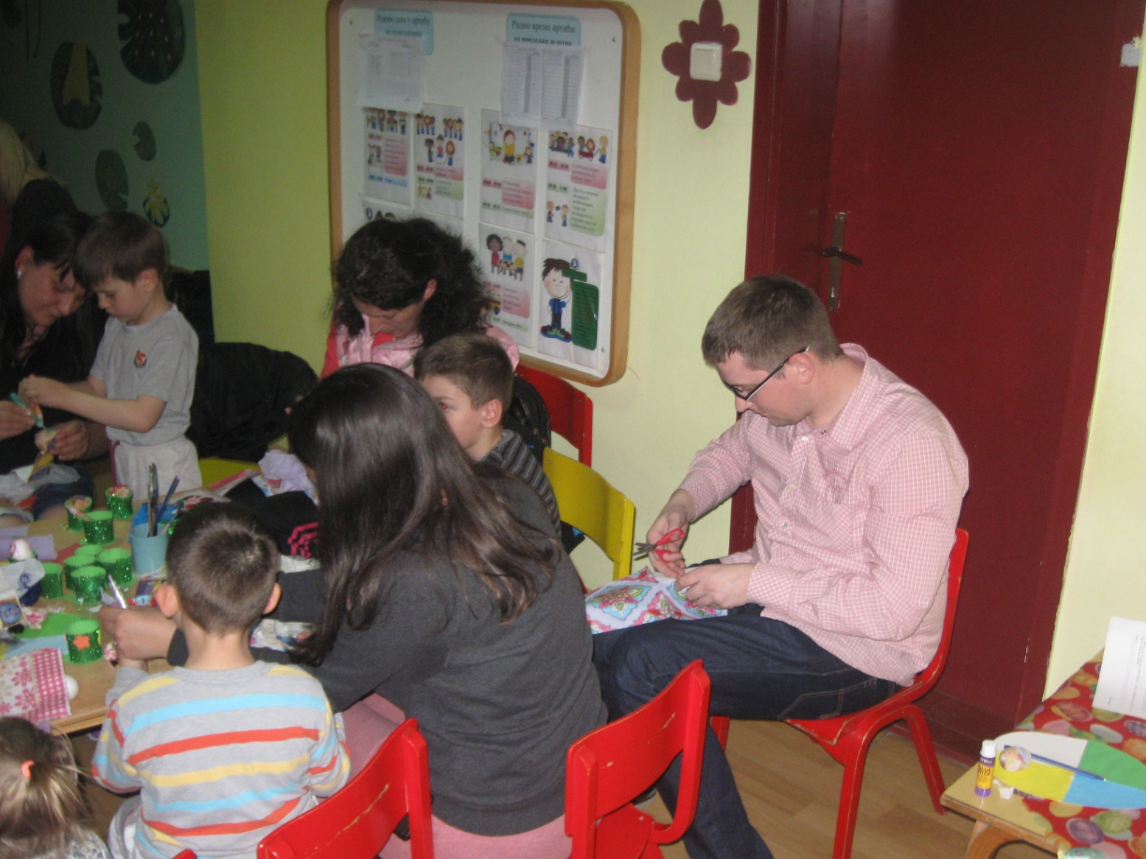
Моја породица слави Васкрс

Slide 10
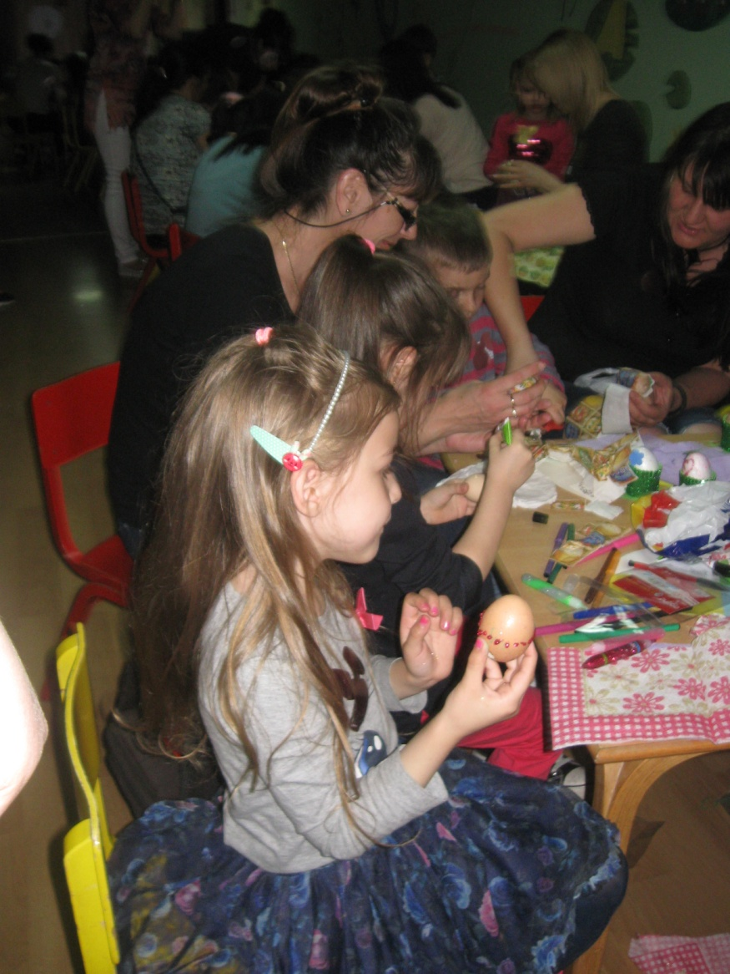
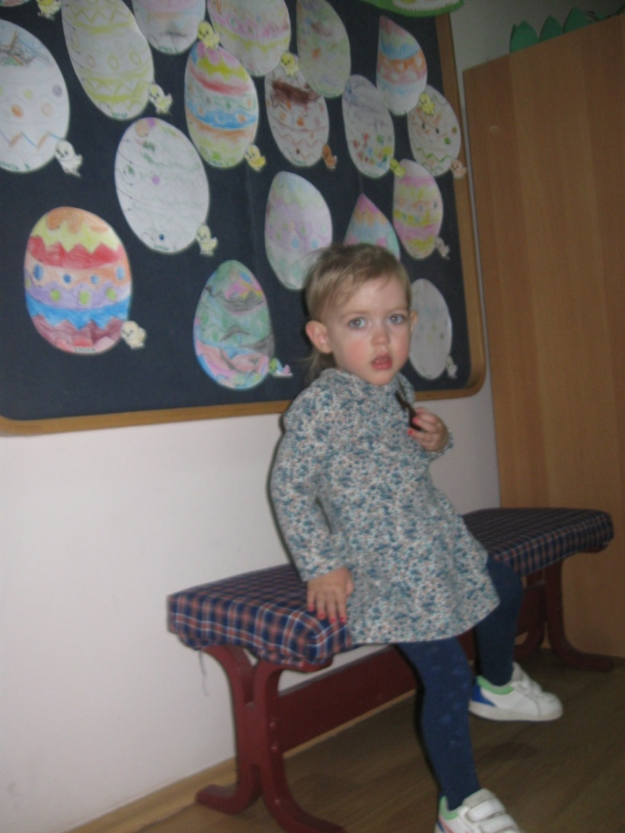
Моја породица слави Васкрс

Slide 11
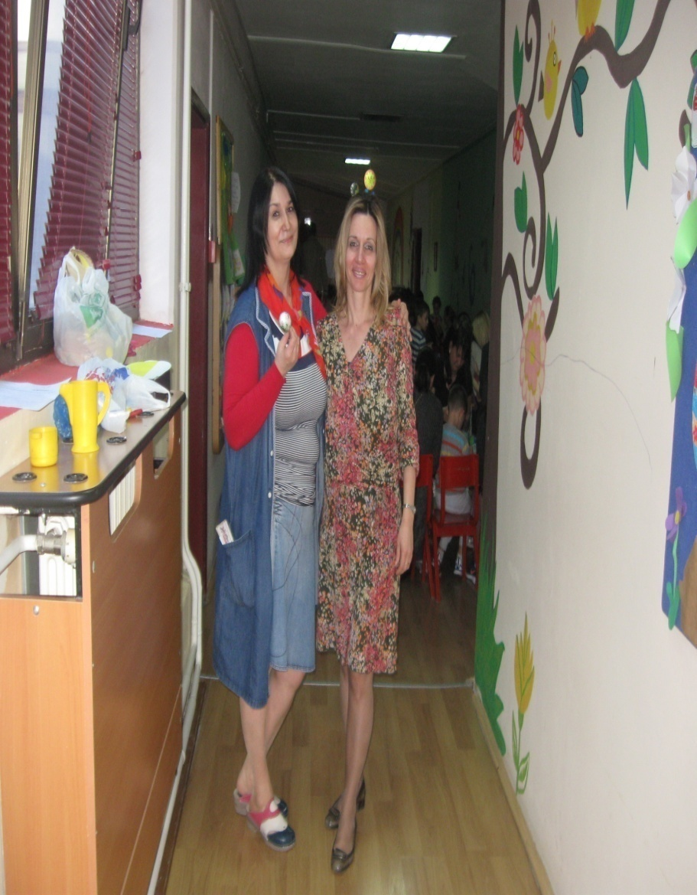
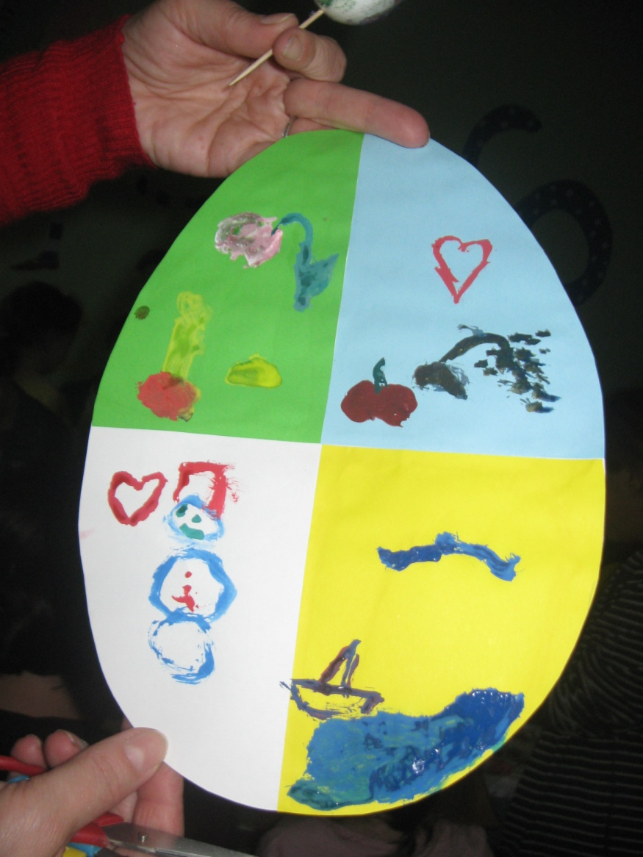
Моја породица слави Васкрс

